Slide 1




电子科技协会第一次培训
HARBIN ENGINEERING UNIVERSITY
2026年9月26日
主讲人：王浩宇

Slide 2
目录/Contents
01
硬件基础知识讲解
02
任务原理图讲解
03
嘉立创EDA使用
04
嘉立创下单助手

Slide 3
01
硬件知识讲解

Slide 4

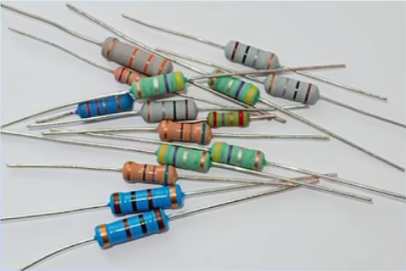
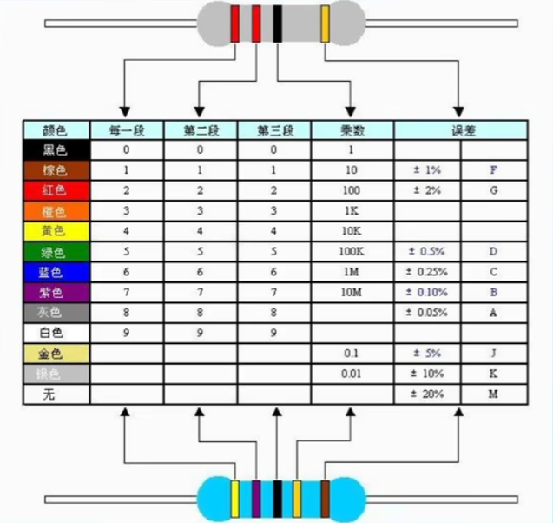
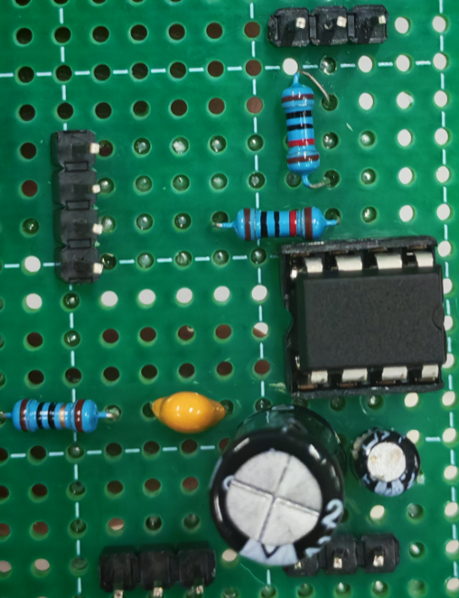
直插电阻
10 kΩ ±1% 五环：
棕黑黑红棕
10 Ω ±1% 五环：
棕黑黑金棕

Slide 5
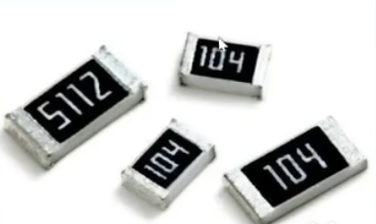
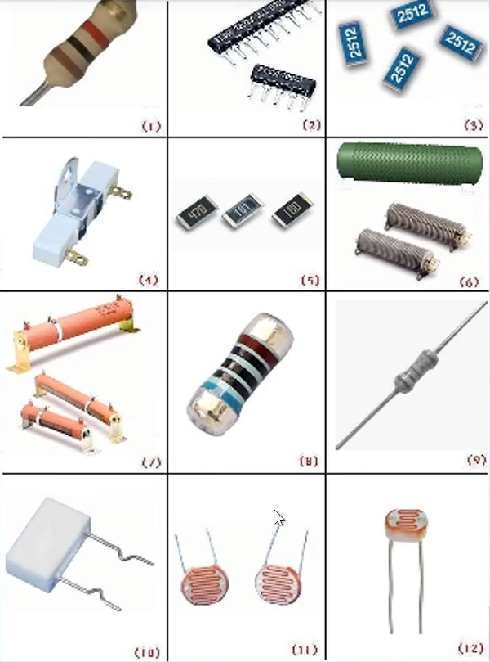
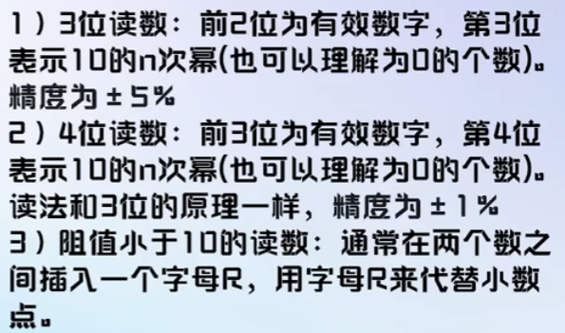
贴片电阻

Slide 6
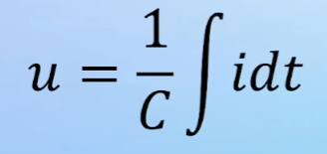
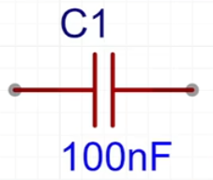
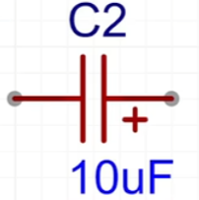
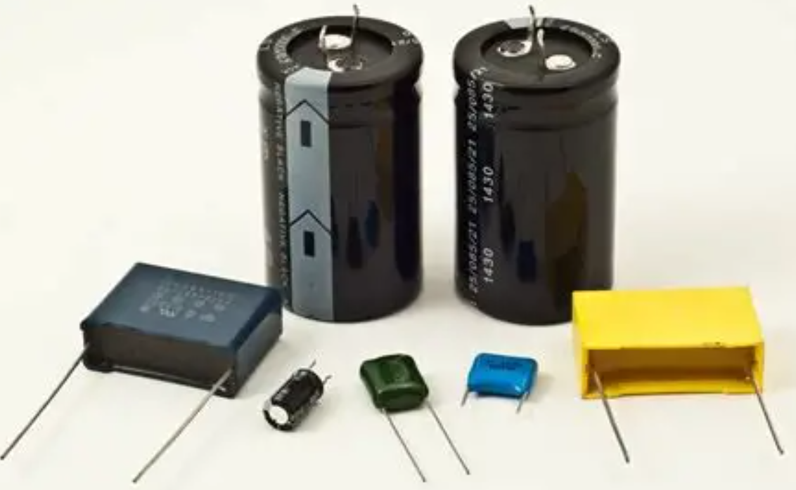
电容
3. 储能
大电容可以临时储存能量。
储存的能量：
E=12CU2E=\frac12 CU^2
比如：
电源启动
电机瞬间启动
音响功放
闪光灯
都会用到电容储能。
2. 滤波
比如电源纹波：
有纹波：
~~~~~~~
经过滤波电容：
────────
典型：
VCC
|
负载
|
+---- 电容 ---- GND
电容能够让电压更加稳定。
电容最常见的几个作用
1. 去耦
比如 MCU：
3.3V ─────── MCU VCC
|
100nF
|
GND
芯片突然需要电流时，电容可以立刻提供。
而且高频噪声可以通过电容就近回到 GND。
4. 耦合
用于把交流信号从一级传到下一级，同时隔断直流：
放大器1 ----||---- 放大器2
C
这种一般叫：
耦合电容

Slide 7
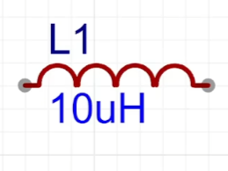
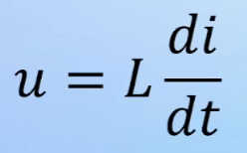
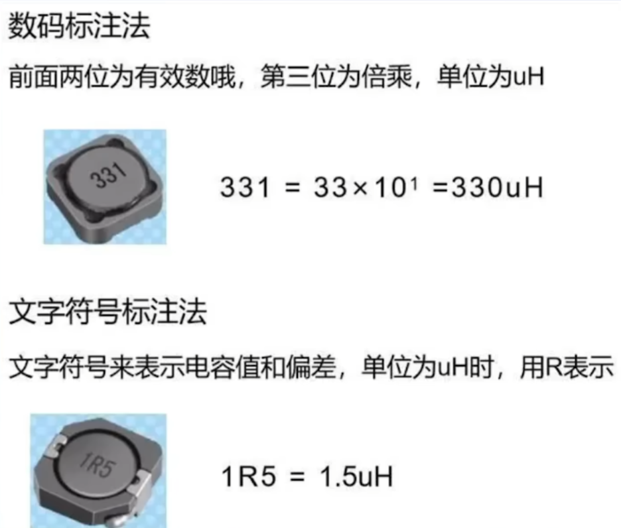
电感
定义：电感是一种利用磁场储存能量、抑制电流快速变化的元件。
基本特性：电感中的电流不能突变；频率越高，对交流信号的阻碍越强。
基本公式：
主要作用：储能、滤波、抑制高频干扰、构成 LC 谐振电路。
常见应用：DC-DC 电源、EMI 滤波、电机驱动、射频电路。

Slide 8
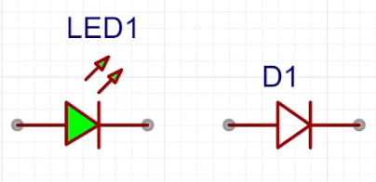
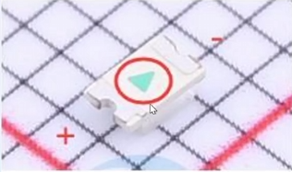
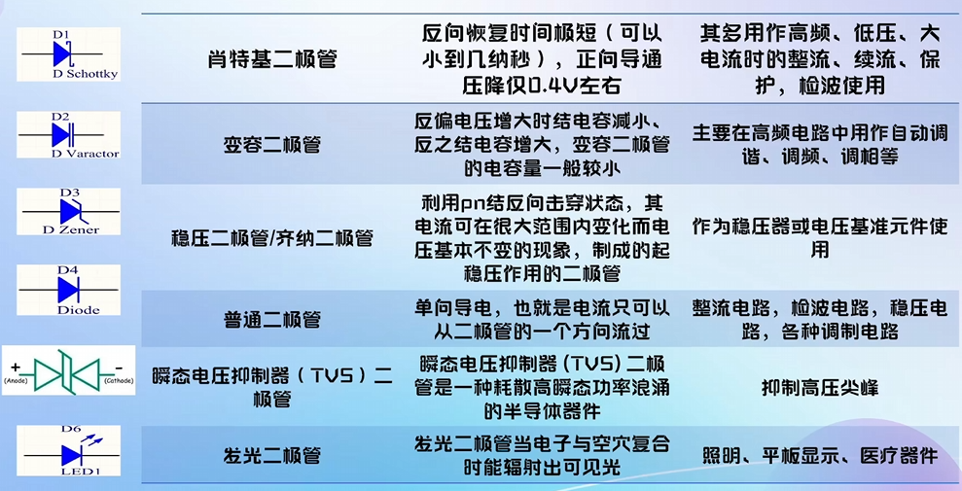
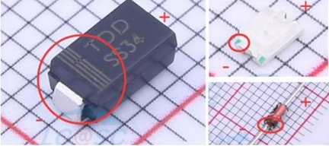
二极管
定义：二极管是一种具有单向导电特性的半导体器件，电流通常由阳极 A 流向阴极 K。
基本特性：正向导通、反向截止；普通硅二极管正向压降约为 0.7 V。
主要作用：整流、防反接、续流、钳位、稳压、浪涌保护。
常见类型：整流二极管、肖特基二极管、稳压二极管、TVS、LED。

Slide 9
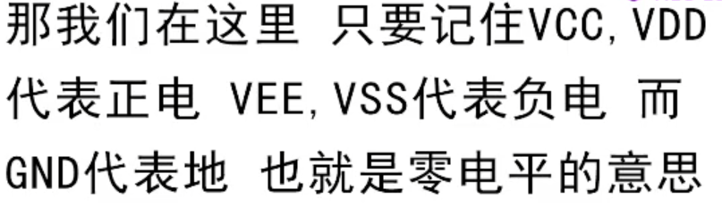
电源
VCC、VDD、VEE、VSS 和 GND 都是电路中常见的电源标识。
其中，VCC 通常表示正电源端，常见于双极型晶体管相关电路；VDD 通常表示 MOS/CMOS 电路中的正电源端，例如 MCU 的 3.3 V 或 5 V 供电；VEE 常表示负电源端，例如 −5 V、−12 V；VSS 通常表示 MOS/CMOS 电路中的低电位端，很多单电源系统中会直接连接到 GND；GND 表示电路的参考零电位，同时也是电流回流的公共参考点，但并不一定等同于大地。实际设计中，这些名称更多是沿用传统命名习惯，具体含义应以芯片数据手册为准。

Slide 10
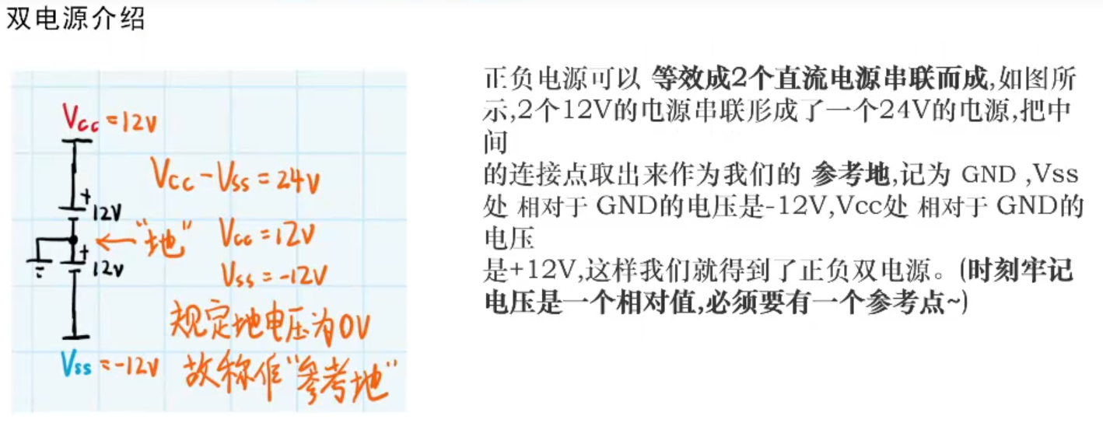
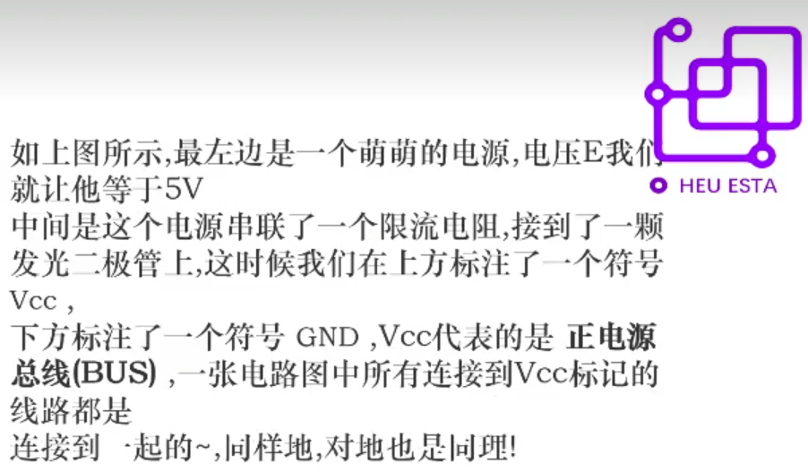
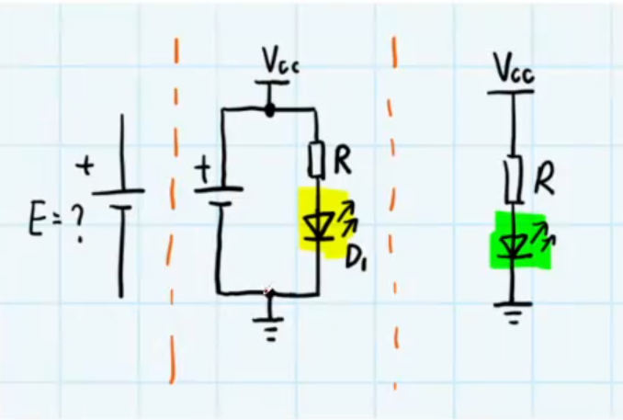

Slide 11
02
任务原理图讲解

Slide 12
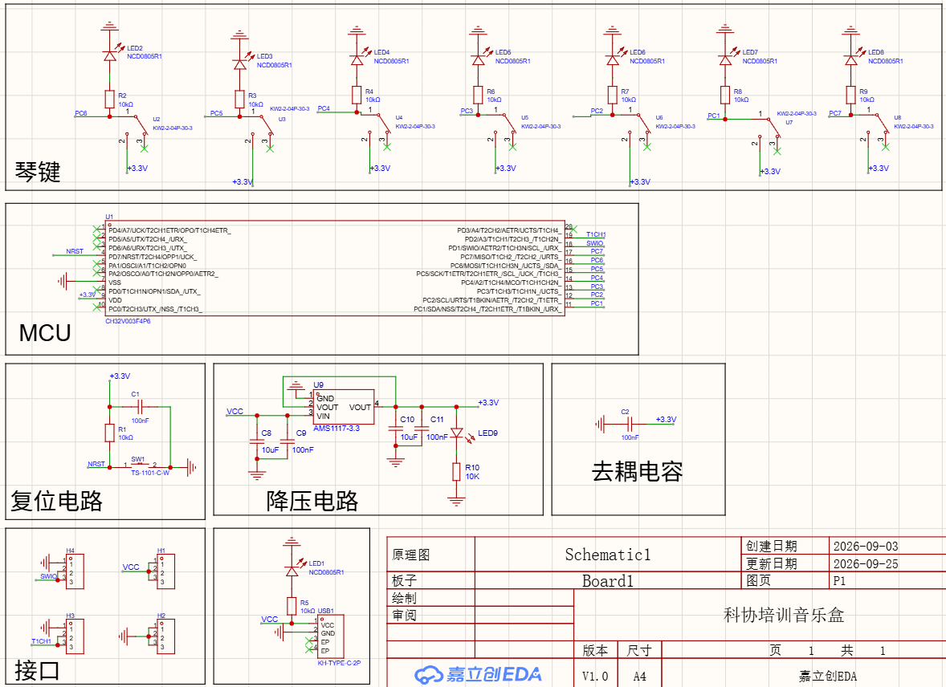
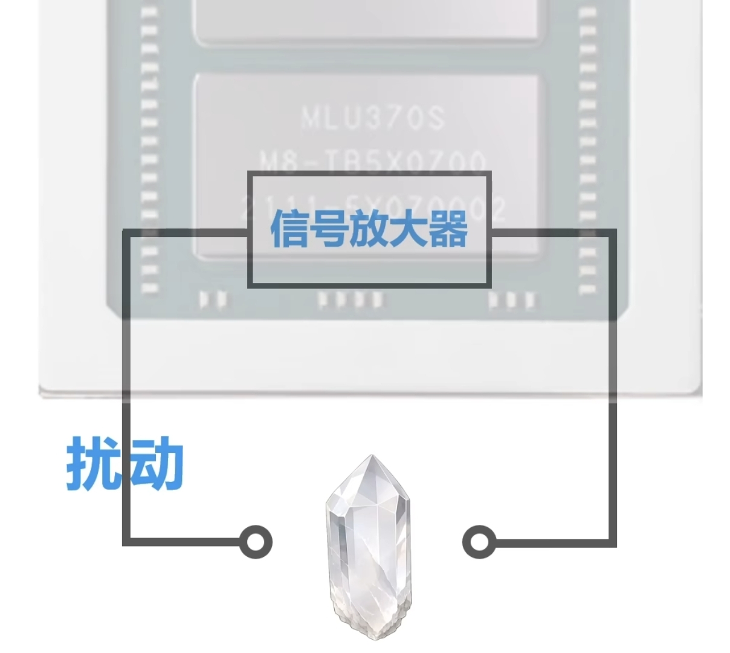
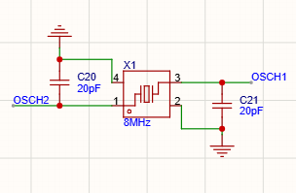
任务原理图讲解

Slide 13
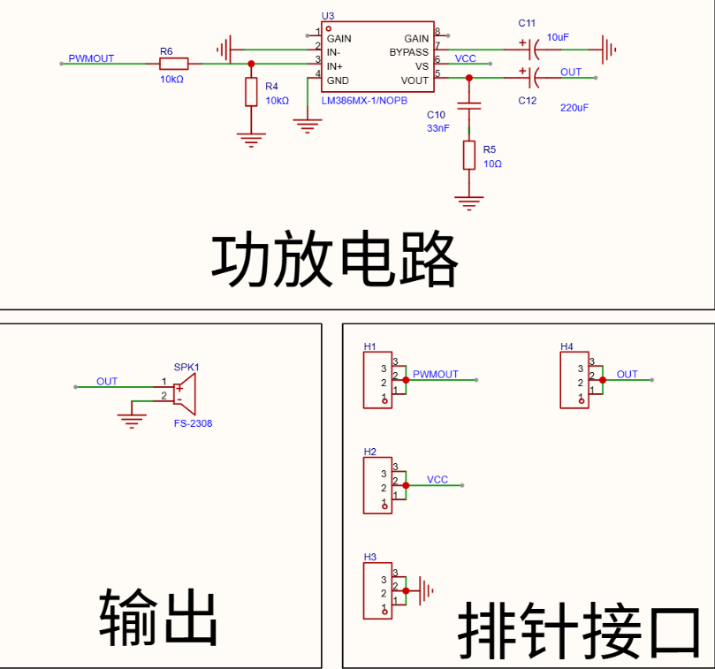

Slide 14
03
嘉立创EDA使用

Slide 15

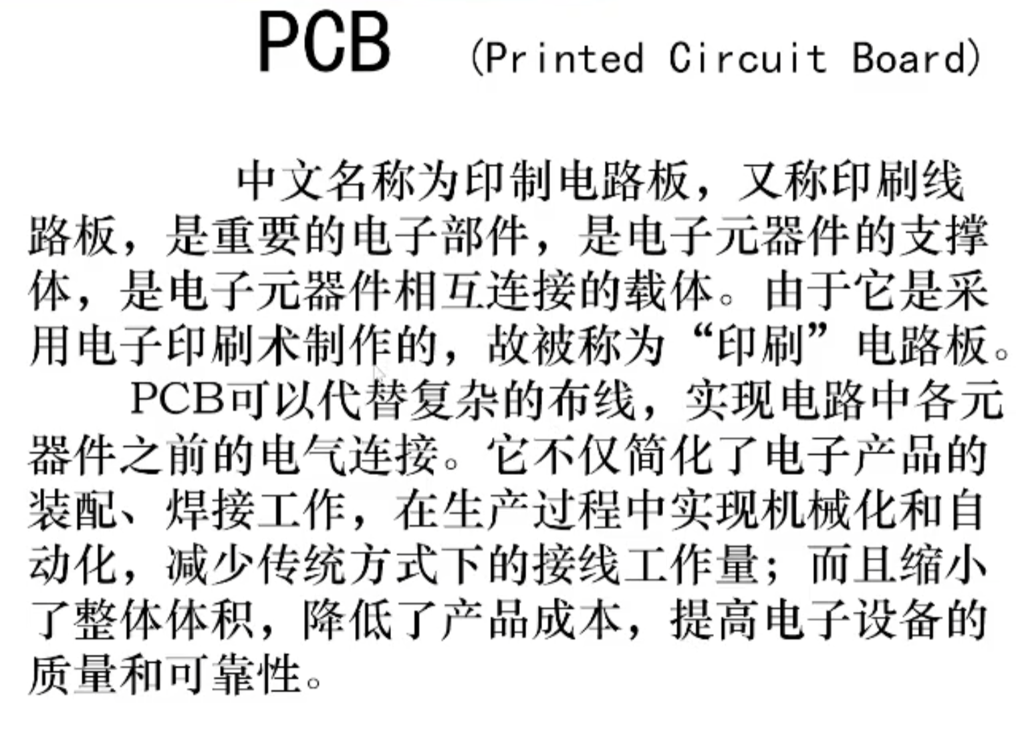

Slide 16
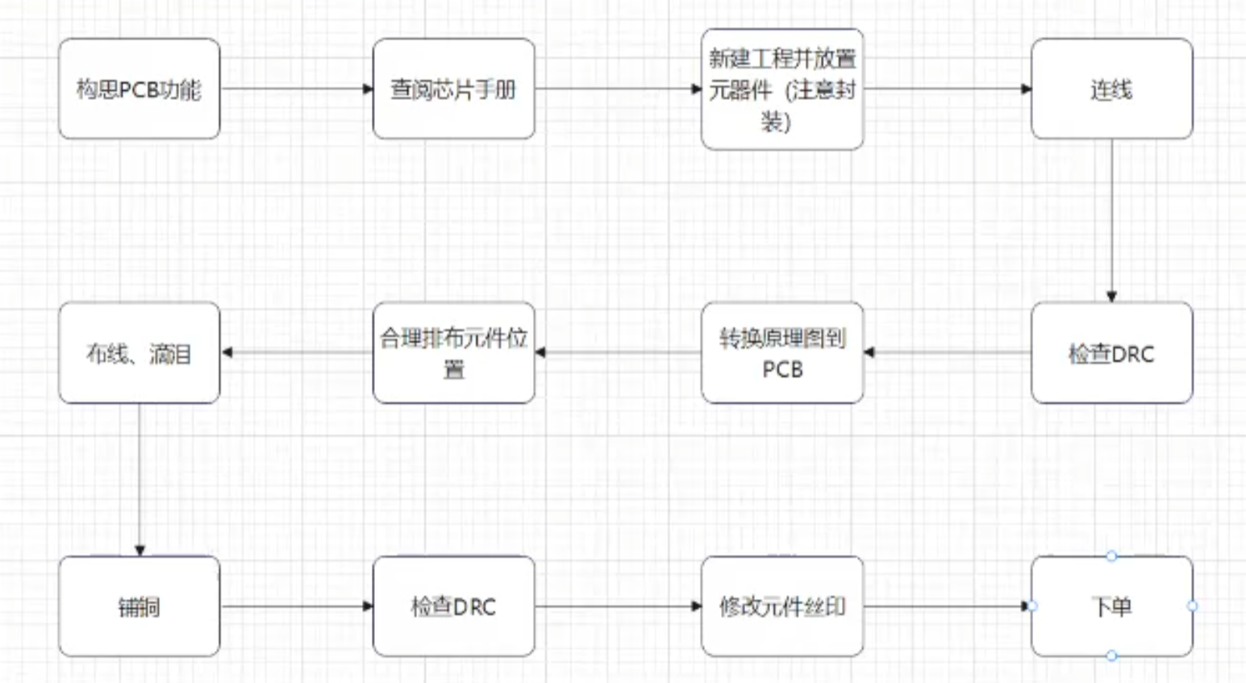
嘉立创使用步骤

Slide 17
04
嘉立创下单助手

Slide 18
感谢聆听
2026年9月

